Slide 1
Machine Learning 101 Métricas

Slide 2
Índice
Métricas en clasificación
Problemas desbalanceados
Métricas en regresión

Slide 3
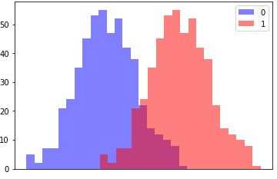




Teoría de la decisión
Regresión logística: P > 0.5 = ૪

Slide 4
Métrica 1: tasa de error
Contar errores:
True: [1 1 0 0 0 0 0 0 0 0 0 0 0 0 0 1 1 0 0 0]
Pred: [1 0 0 0 0 0 0 1 0 0 1 0 0 0 0 1 1 0 0 1]
Tasa de error (ERR): # errores / N
Tasa de acierto (ACC): # aciertos / N
ACC = 1 - ERR
Da igual el sentido del error

Slide 5
Otras tasas de interés
Si cuento el sentido de los errores, en un problema de clasificación binaria tengo cuatro posibilidades:
True Positive (TP)
True Negative (TN)
False Positive (FP)
False Negative (FN)

Slide 6
Matriz de confusión
Representamos estas tasas en modo de matriz de confusión
Etiquetas predichas
y_pred = 0
y_pred = 1
Etiquetas reales
y_true = 0
TN
FP
y_true = 1
FN
TP

Slide 7





Métricas en clasificación
Sobre la matriz de confusión se definen la siguientes métricas
 |  | Etiquetas predichas
 |  | y_pred = 0 | y_pred = 1
Etiquetas reales | y_true = 0 | TN | FP
 | y_true = 1 | FN | TP

Slide 8
Compromiso entre métricas (I)
Hay un compromiso entre las métricas (no se puede tener todo)
 |  | Etiquetas predichas
 |  | y_pred = 0 | y_pred = 1
Etiquetas reales | y_true = 0 | TN | FP
 | y_true = 1 | FN | TP
Si umbral ⇒, entonces TP↓, TN↑, FP↓, FN↑
SEN↓, ESP↑, PP↑

Slide 9
Compromiso entre métricas (II)
Hay un compromiso entre las métricas (no se puede tener todo)
 |  | Etiquetas predichas
 |  | y_pred = 0 | y_pred = 1
Etiquetas reales | y_true = 0 | TN | FP
 | y_true = 1 | FN | TP
Si umbral ⇐, entonces TP↑, TN↓, FP↑, FN↓
SEN↑, ESP↓, PP↓

Slide 10
Curva ROC
Representa la True Positive Rate (recall) vs False Positive Rate (fall-out) cuando se va desplazando el umbral
TPR
AUC-ROC
FPR

Slide 11
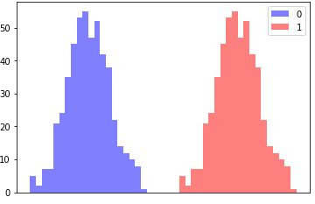
Curva ROC: situación ideal
Representa la True Positive Rate (recall) vs False Positive Rate (fall-out) cuando se va desplazando el umbral
TPR
AUC-ROC =1
FPR

Slide 12
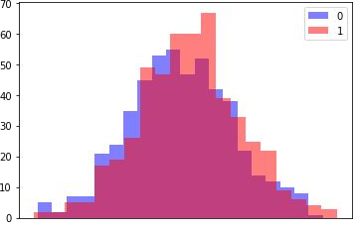
Curva ROC: peor caso
Representa la True Positive Rate (recall) vs False Positive Rate (fall-out) cuando se va desplazando el umbral
TPR
AUC-ROC =0.5
FPR

Slide 13
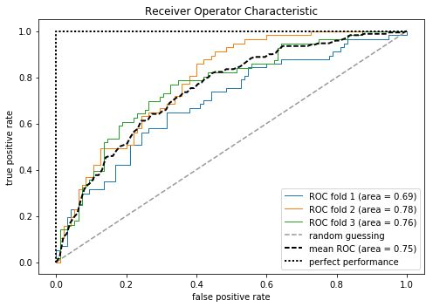
Curva ROC: utilidad
Es un método interesante para comparar clasificadores

Slide 14
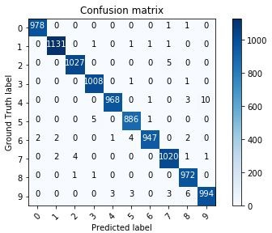
Clasificación multiclase
Podemos calcular la matriz de confusión igualmente
Análisis de errores

Slide 15
Métricas en sklearn
Podéis consultar la documentación.

Slide 16
Índice
Métricas en clasificación
Problemas desbalanceados
Métricas en regresión

Slide 17
Problemas desbalanceados
¿Qué pasa si la proporción de muestras y = {1/0} es 90/10% y nuestro clasificador tiene una ACC = 0.9?
Decimos que estamos ante un problema desbalanceado cuando la proporción de una clase es mucho mayor que la proporción de la otra
Fraude: 0.1 % -> En este caso hablamos de detección de anomalías
Fuga: 5-15%
¿Cómo se entrena un clasificador en estas condiciones?
La ACC no nos sirve como métrica

Slide 18
Estrategias
Utilizar un conjunto de métricas que ponderen la clases
FSC
Balanced Error Rate = 1-0.5(SEN + ESP)
Penalizar más los errores en la clase minoritaria: class_weight
Modificar el conjunto de entrenamiento para balancearlo
Sobremuestrear clase minoritaria
Crear muestras sintéticas de la clase minoritaria: SMOTE
Bajo-muestrear clase mayoritaria

Slide 19
Índice
Métricas en clasificación
Problemas desbalanceados
Métricas en regresión

Slide 20




Regresión
Mean Squared Error
Mean Absolute Value
Root Mean Squared Error
R²

Slide 21
Referencias
Introduction to Statistical Learning.
Capítulo 4, Sección 4.4.3
Hands On Machine Learning.
Capítulo 3
Documentación scikit-learn

Slide 22
Let’s code!

